Slide 1
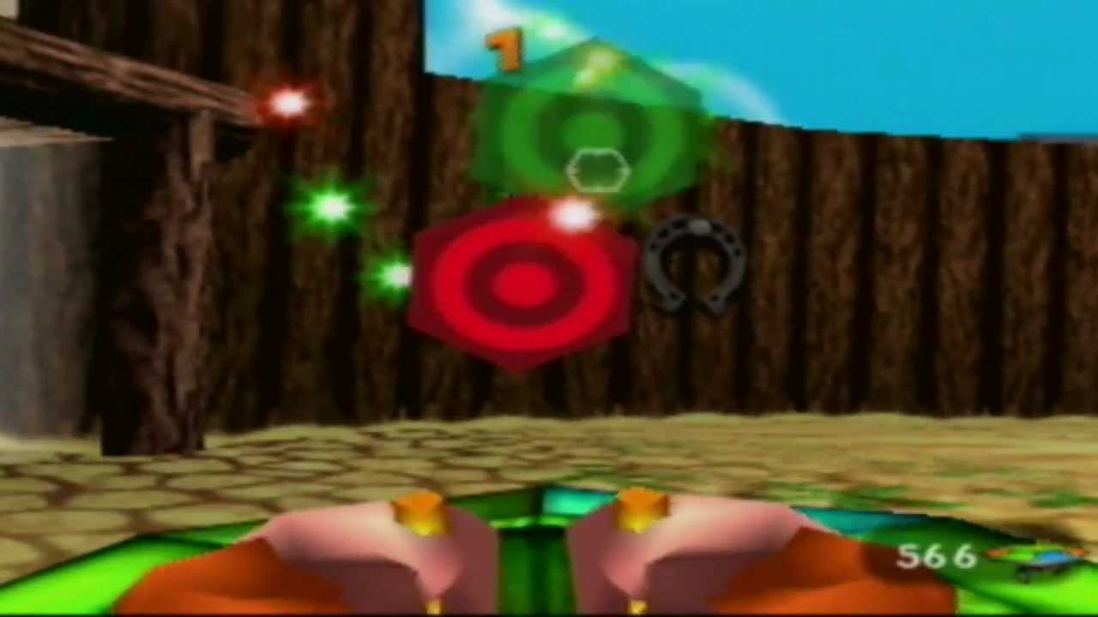
UFOライドVR（仮名）
画像はイメージ（バンジョーとカズーイの大冒険2より）

Slide 2
ゲーム仕様
町中や上空を飛び回りながら的を撃つ
プレイヤー移動は自動。乗り物に乗っている
急上昇、急降下あり
的の種類 赤：1点 緑：2点 青：3点
メインカメラの向いている方向へ弾を飛ばす
弾は輝き、飛んでいる方向が分かりやすい
的は弾に当たると自分の色に輝く

Slide 3
アセット
PBR Sky City 街、ステージ、乗り物
iTween プレイヤー移動の軌道
ScFi Gun 未来銃
OVR Oculus Rift開発用
Standard Assets シェーダーその他色々

Slide 4
素材
効果音 効果音ラボ、Senses Circuit

